Slide 1
VOツール解説（３） Specview
国立天文台・天文データセンター
小宮 悠

Slide 2
インストール
http://www.stsci.edu/institute/software_hardware/specview/download
解凍して、インストーラを実行
必要に応じて specview_lines.jar、 specview_standards.jar、 specview_kurucz.jar をダウンロード。
Windows: スタートメニューから起動
Mac: アプリケーションから
Unix: コマンドラインから

Slide 3
Specview
簡単なスペクトル処理
VO上のスペクトルデータの検索・取得
標準星、理論モデルとの比較
Web site http://www.stsci.edu/institute/software_hardware/specview

Slide 4
マニュアル
http://www.stsci.edu/institute/software_hardware/specview/documentation
起動した window の 「Help」ボタン
チュートリアル
http://www.stsci.edu/institute/software_hardware/specview/tutorial
スクリーンショット集
http://www.stsci.edu/institute/software_hardware/specview/examples

Slide 5
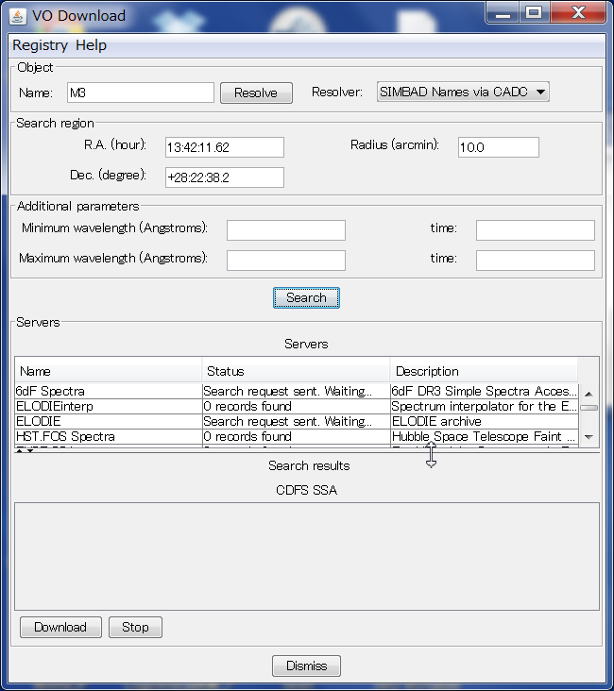
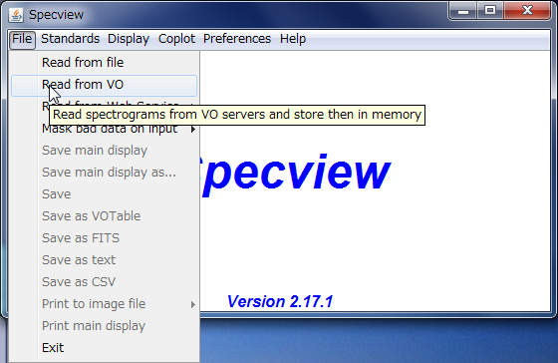
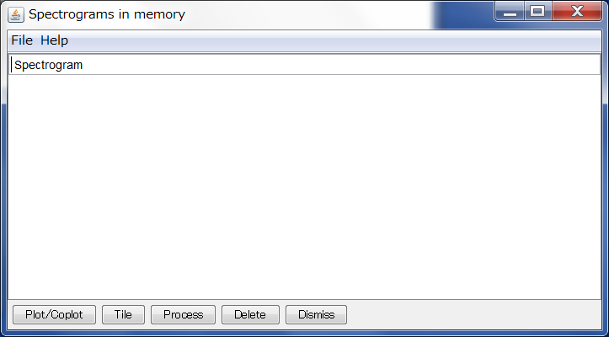
VO検索
もしくは「Enter」
表示領域の幅は変更できる

Slide 6
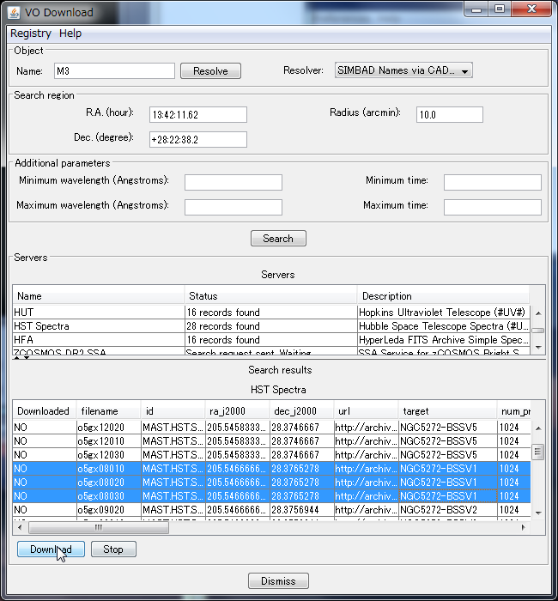
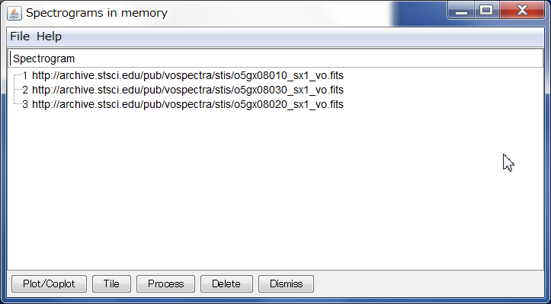
カラム幅も可変

Slide 7
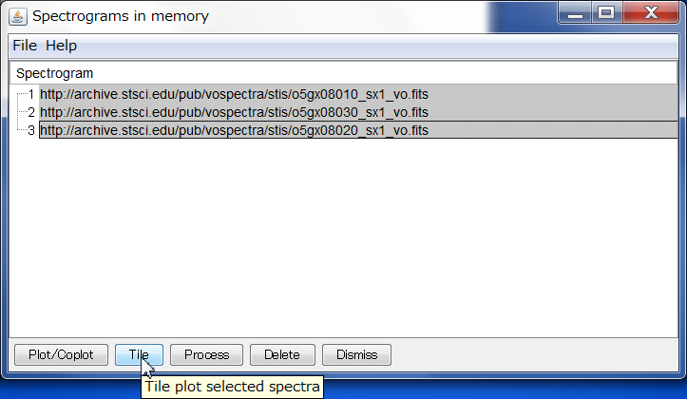
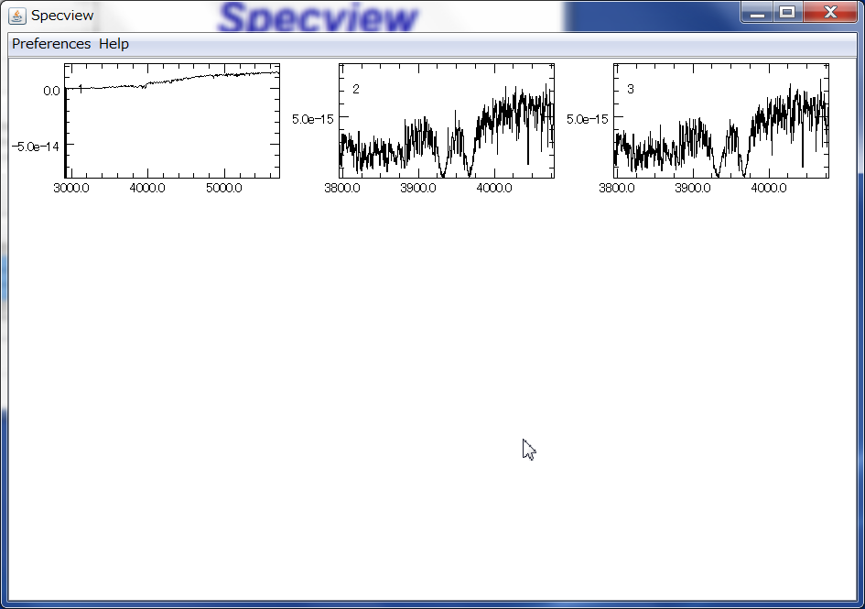
Tile 表示

Slide 8
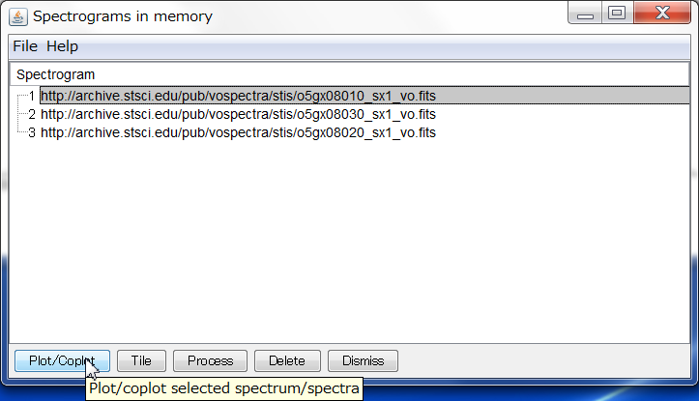
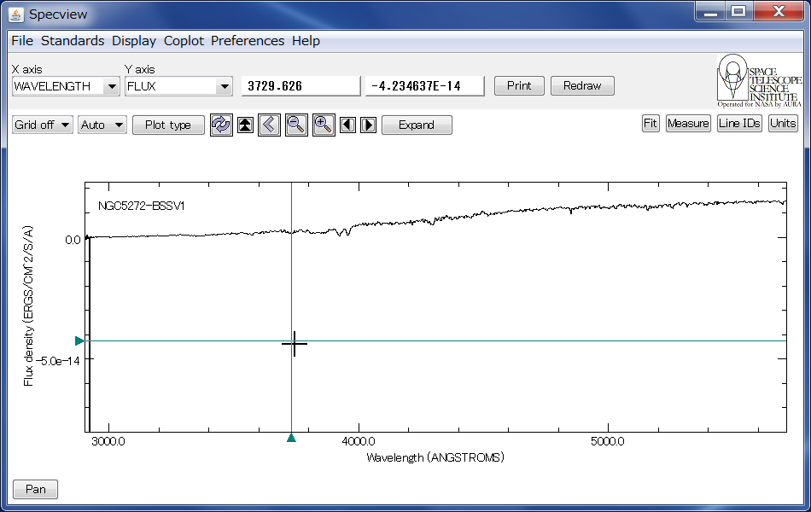
表示

Slide 9
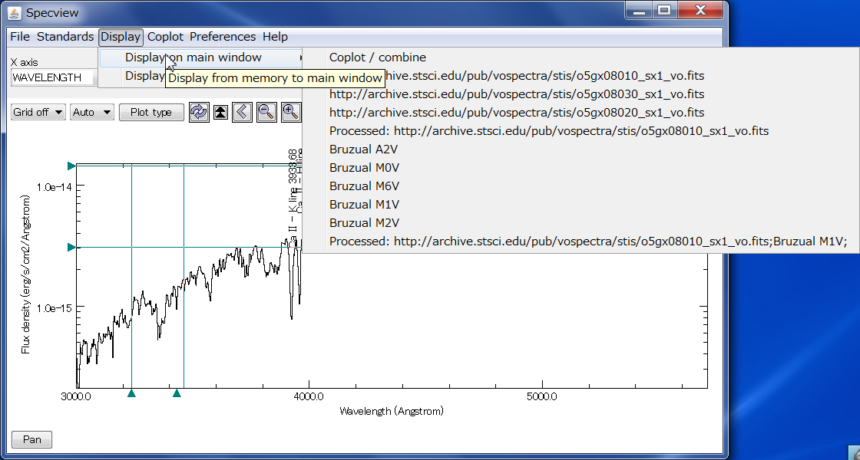
表示するグラフの切替
方法１
Displayボタンから
Display on main window
リストからグラフを選択。
別なグラフを表示
Display on secondary window:
だと、新しいwindowを開いて、別なグラフを表示

Slide 10
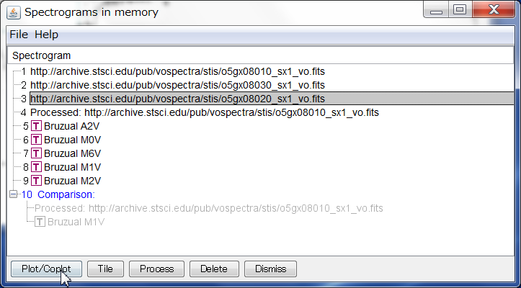
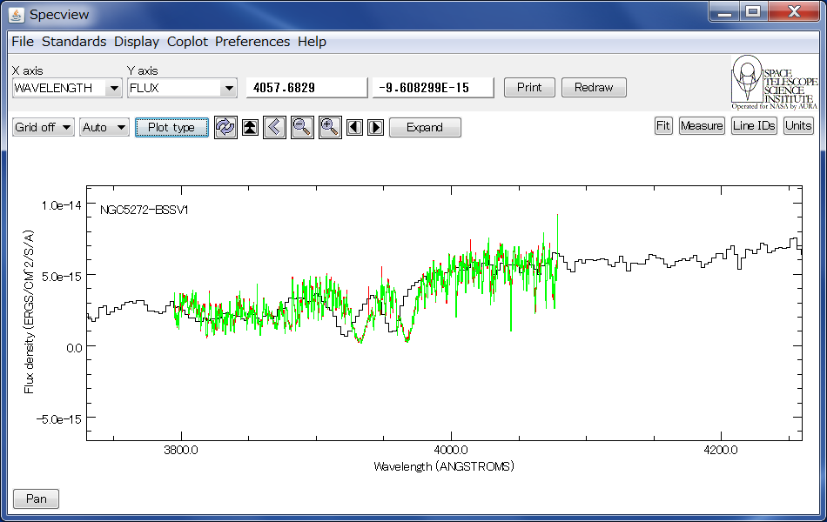
方法２
Coplotボタンから
ファイルリストを開き、グラフをマウスで選択して、
Plot/Coplot ボタンを押す。
複数のグラフを重ねてplotすることもできる。

Slide 11
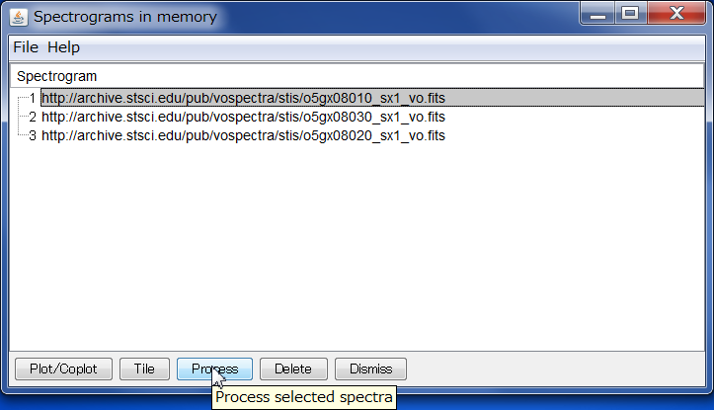
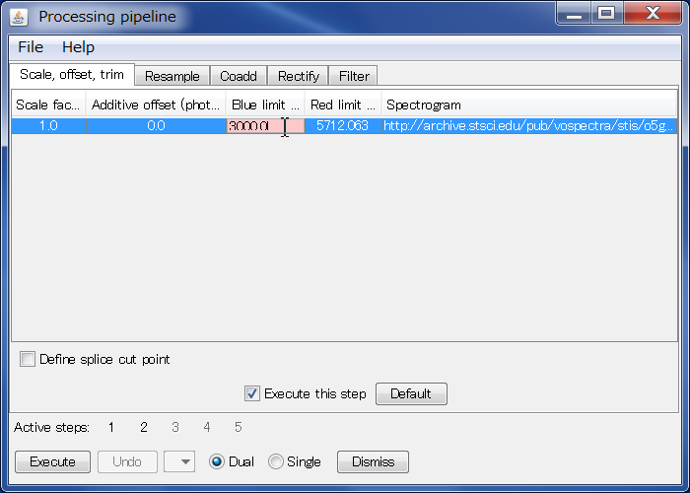
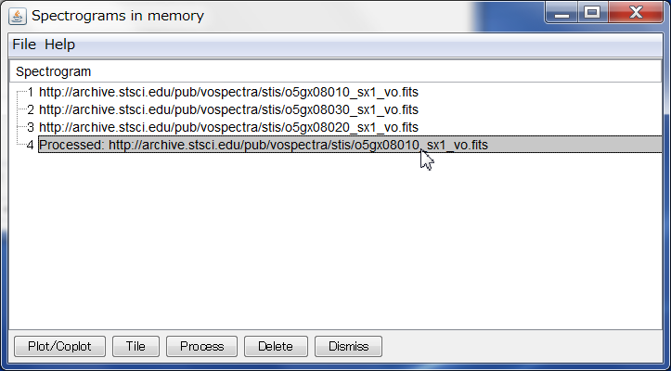
Process
ダブルクリックで選択。数値を直接入力。

Slide 12
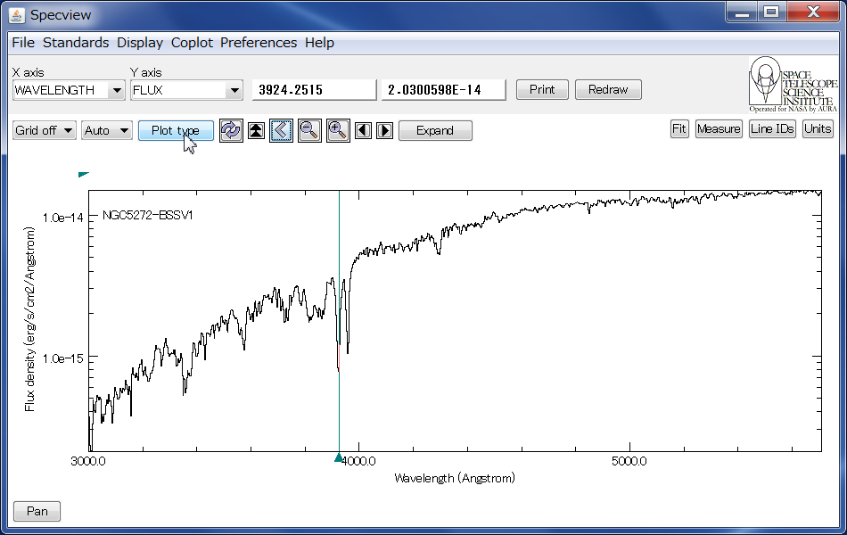
表示
undo
移動
Linear or Log
拡大縮小
マウスホイール・
矩形領域指定でも

Slide 13
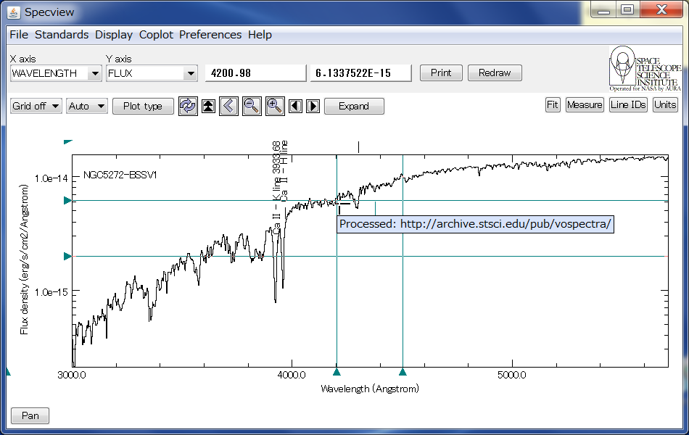
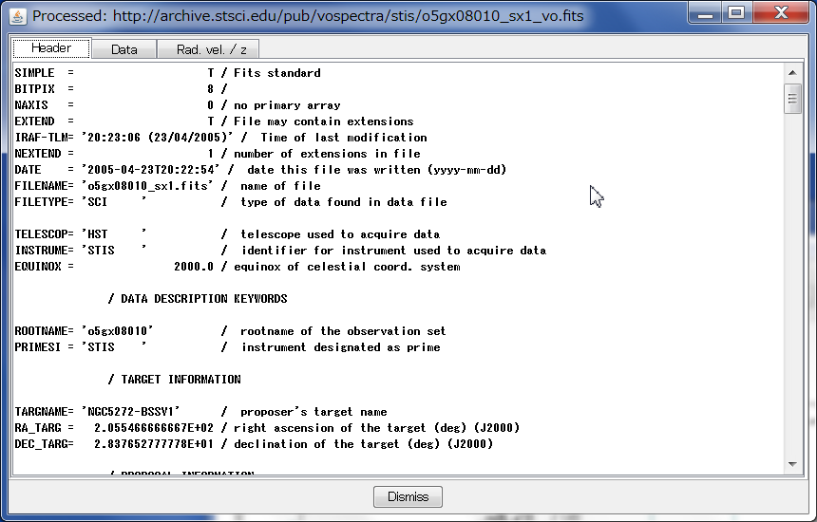
メタデータ表示
グラフのデータ曲線上で
左クリック：タイトル表示
右クリック：Header 表示

Slide 14
表示領域指定

Slide 15
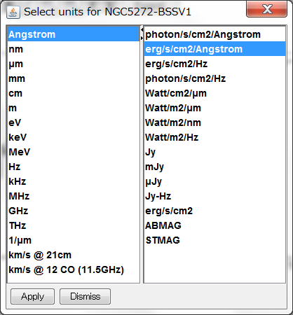
単位

Slide 16
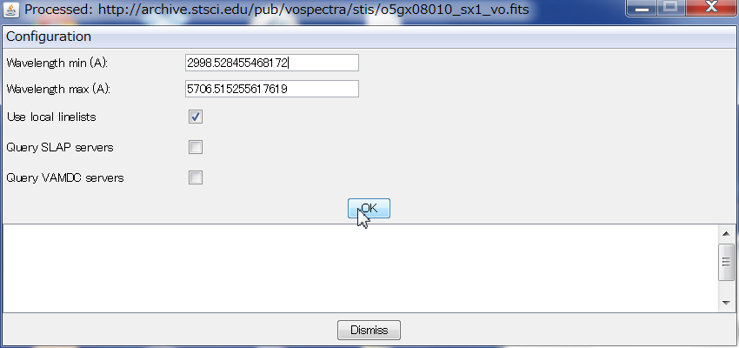
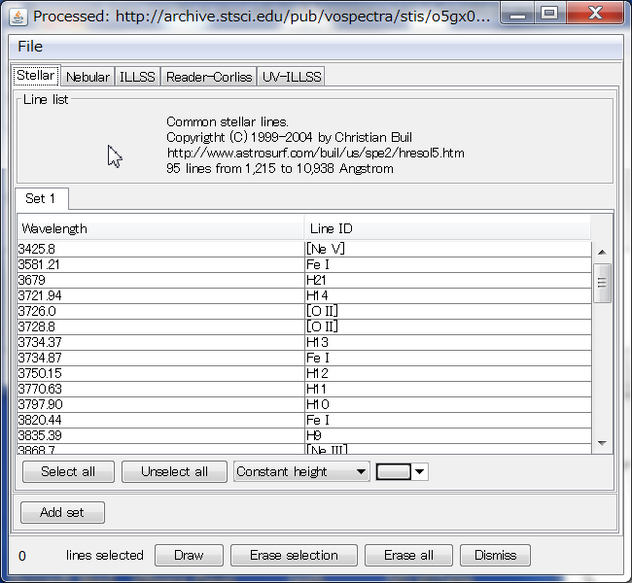
Line

Slide 17
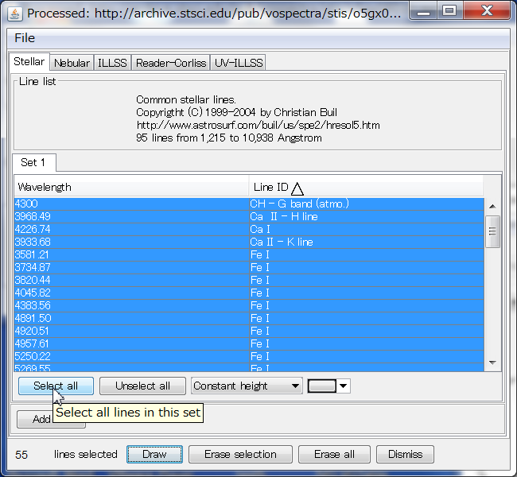
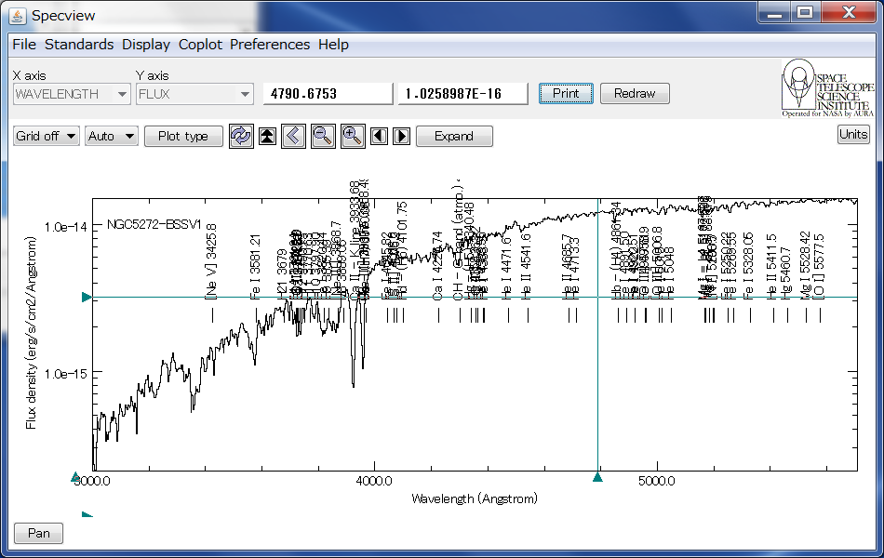
line listをタブから選択

Slide 18
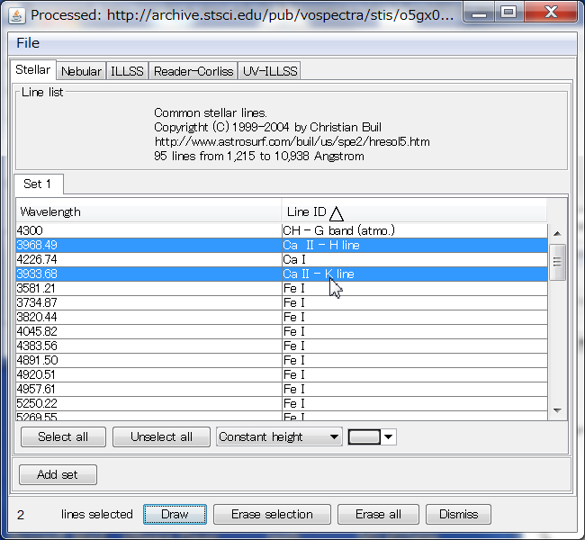
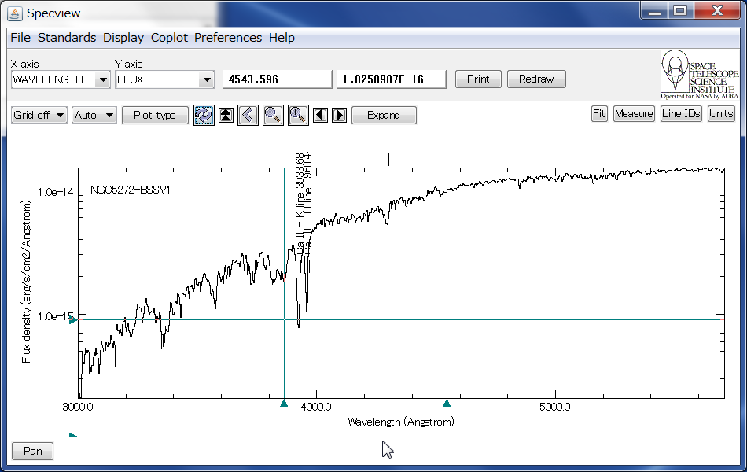
Sort: カラム名をクリック
クリックして選択 「Ctrl+クリック」で複数選択

Slide 19
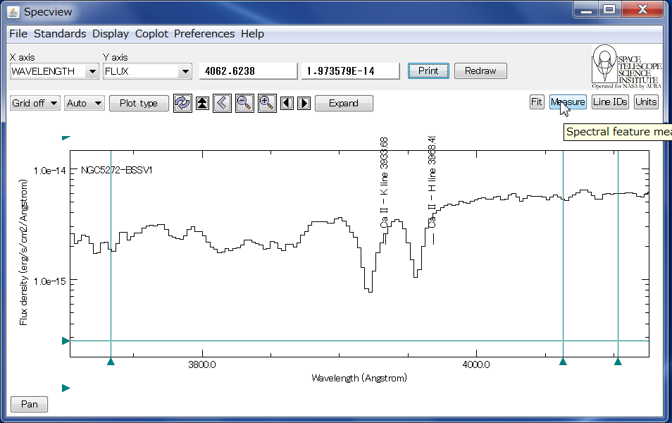
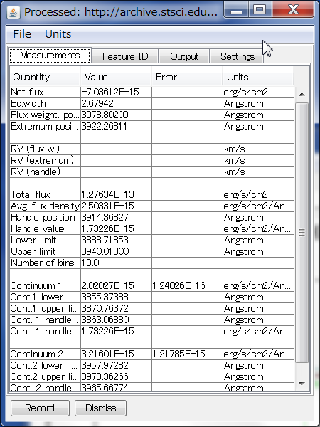
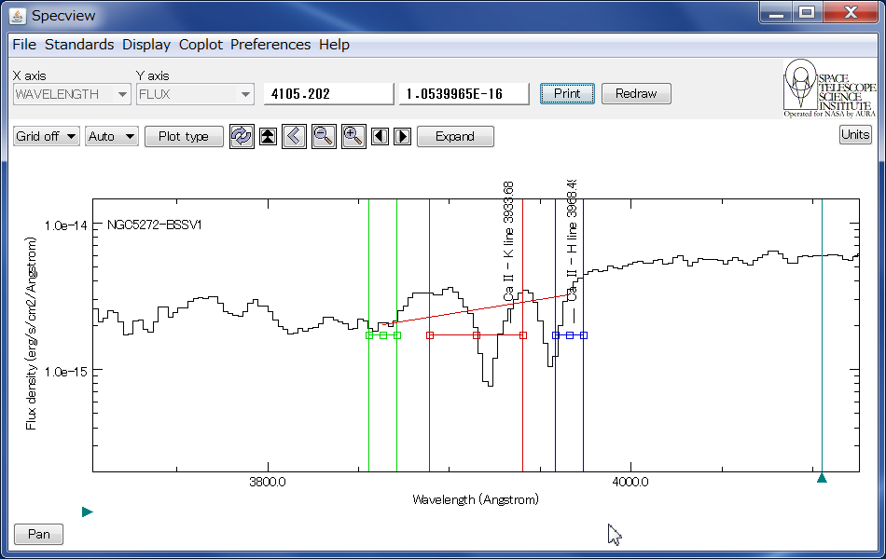
Line測定

Slide 20
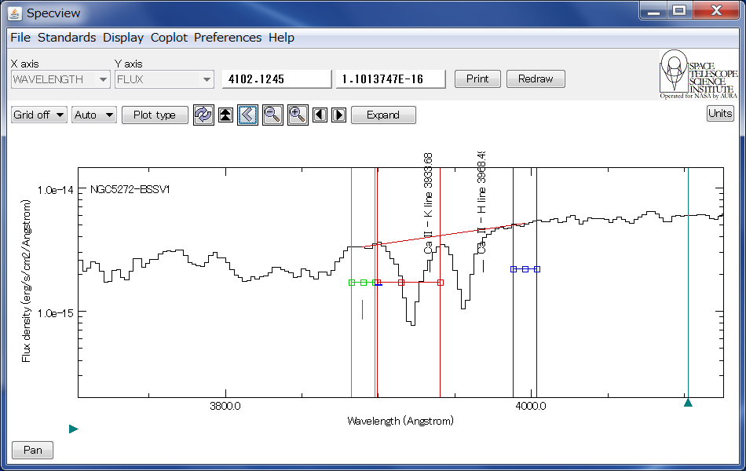

Slide 21
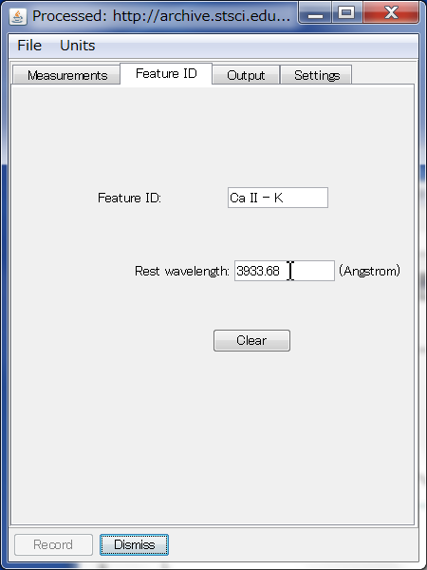
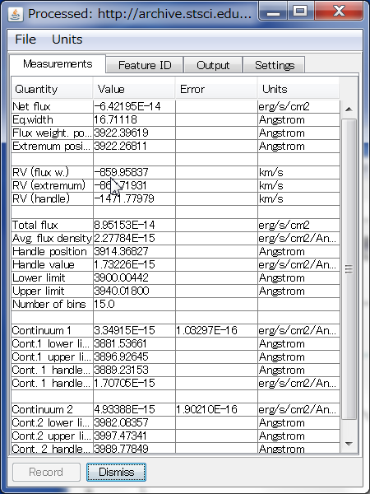
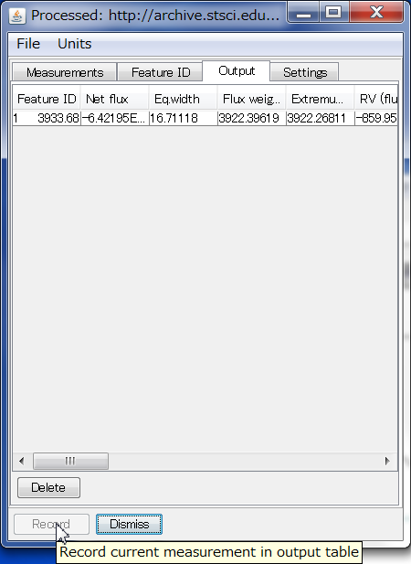
視線速度測定
Line測定画面で、Feature ID タブを開き、Rest wavelength に静止系での周波数を入力すると、Measurement タブに計算された視線速度が表示される。
測定結果はRecord ボタンで記録。
File -> Save as で保存。

Slide 22
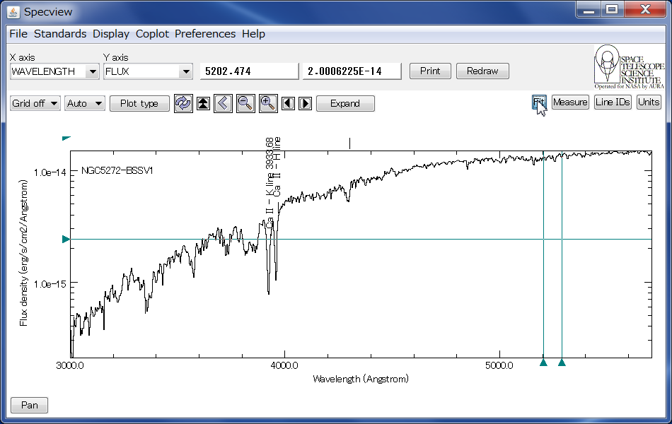
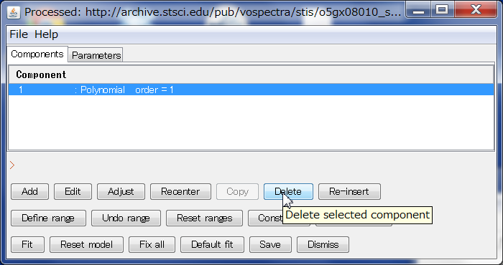
Fit: 成分の構成

Slide 23
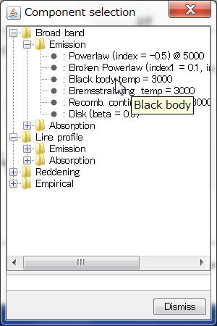
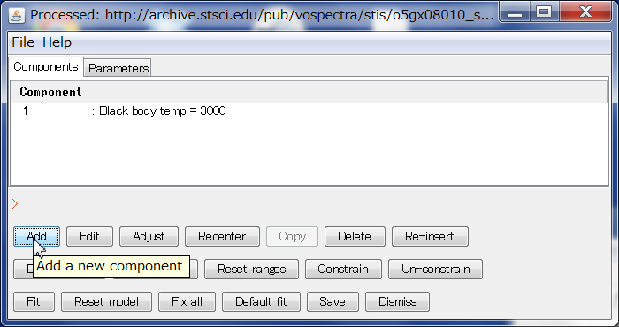

Slide 24
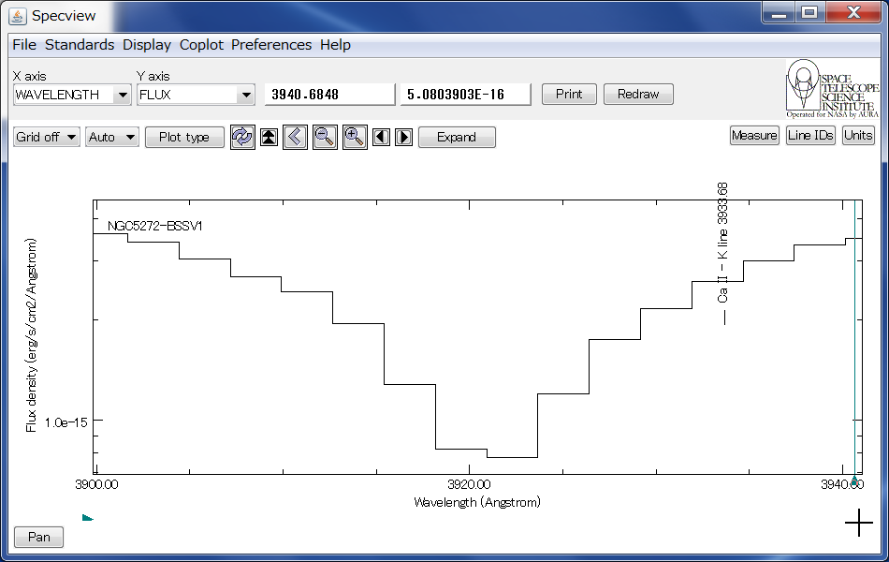
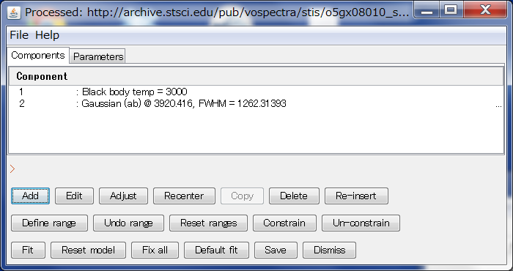
Line 部分を拡大してから、
Processed画面のAddボタンから 吸収線成分を追加

Slide 25
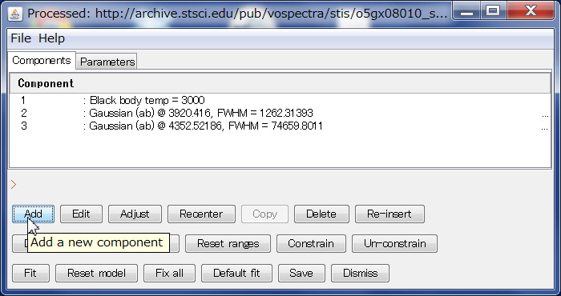
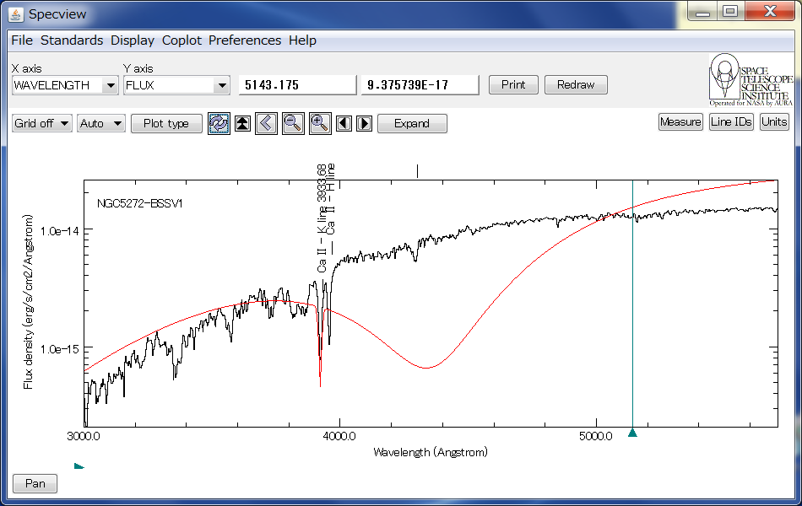
元の表示範囲でやると、 表示範囲全体の幅の吸収線が乗る

Slide 26
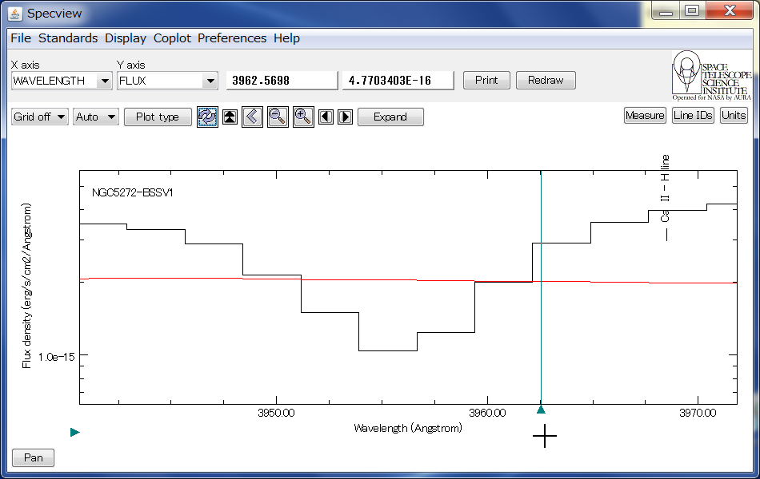
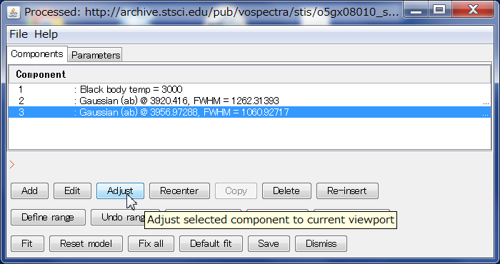
吸収線幅はAdjust ボタンで変更できる

Slide 27
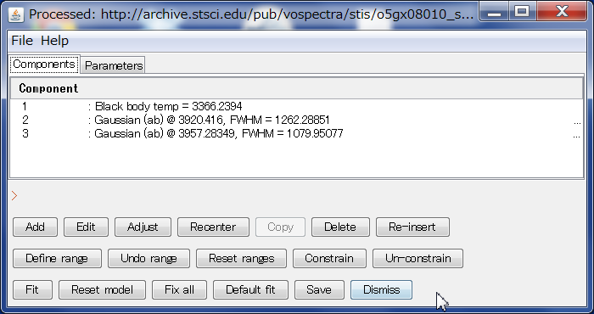
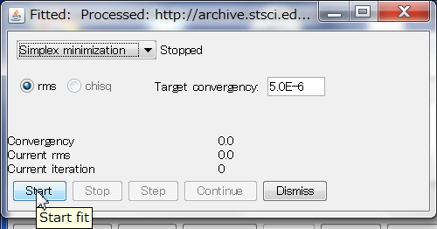
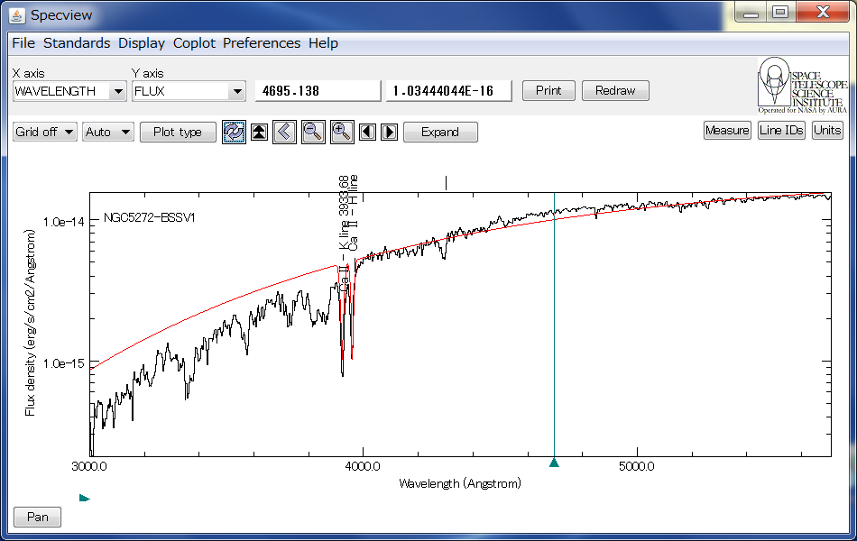
Fitting

Slide 29
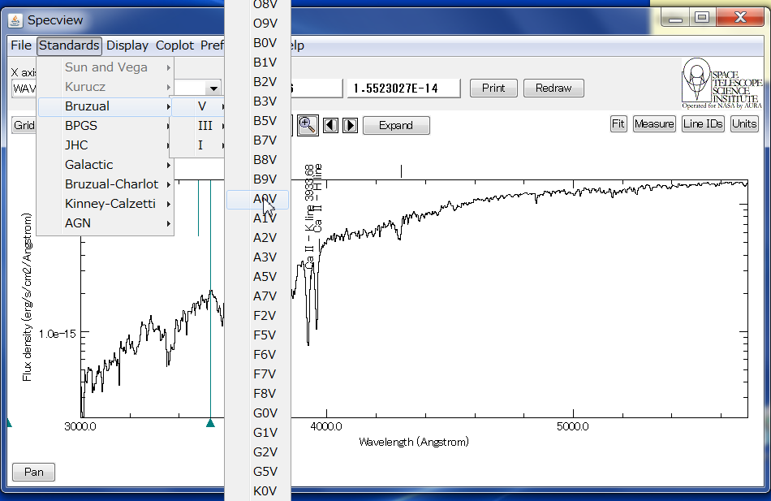
モデルスペクトルの読み込み
specview_standards.jar、 specview_kurucz.jar
をダウンロードすると、 Sun and Vega, Kurucz も読み込めるようになる。

Slide 30
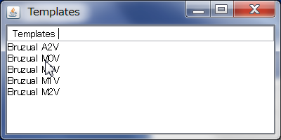
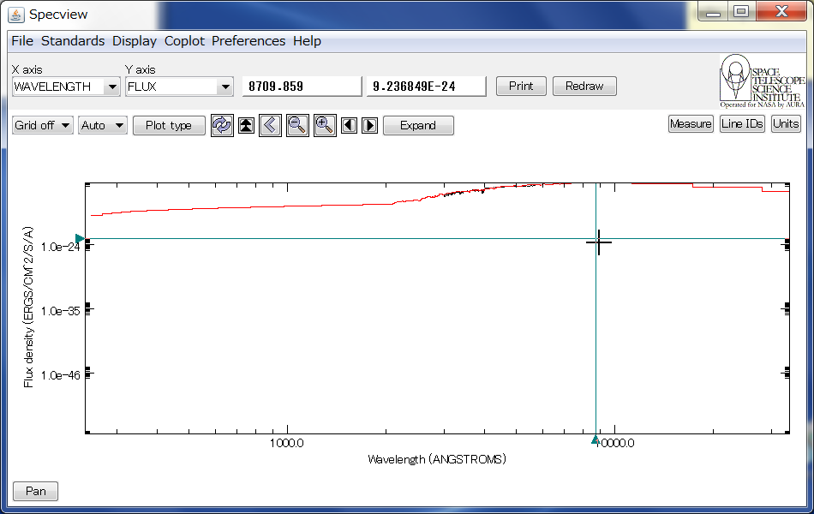
Data と Model の比較
スペクトルデータ線上でダブルクリック
読み込んでおいたモデルから一つを選択すると、データと重ねて表示される。

Slide 31
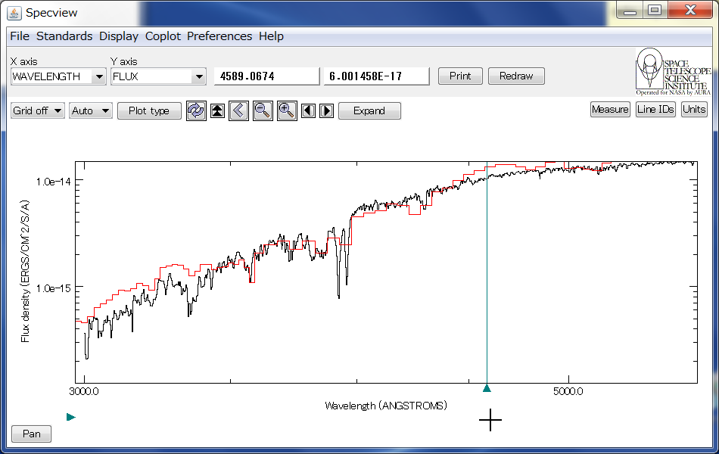

Slide 32
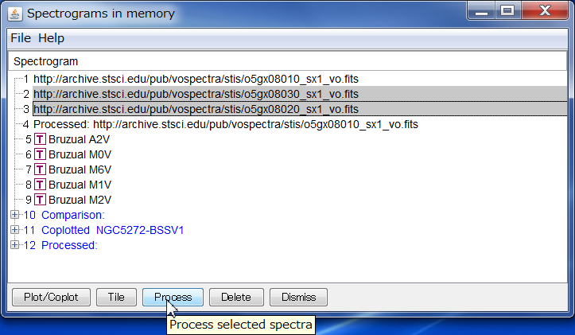
データの足し合わせ
1. Coplotボタンでファイル一覧を開き、足すファイルを選択して、Processボタンを押し、Processing pipeline を起動。
2. Coaddタブに移り、Execute this step にチェックを入れ、Execute で実行。

Slide 33
ベースライン除去
同様に、Processing pipeline を起動。Rectify タブに移動。
Execute this step をチェック
ベースラインは多項式で作成される。Default では一次関数。 （両端5％ずつを結ぶ）
Execute ボタンで実行
元データがピンク、
結果が黒の線で表示される。

Slide 34
n次の多項式を使いたいときは、fitに使う値を計n+1箇所以上指定する。
Auto-compute のチェックを外し、「Add range」画面上で範囲の上限・下限を指定していく。
各範囲の平均を結ぶ多項式がベースラインになる。

Slide 35
ノイズ除去（フーリエフィルター）
0. 事前にRectifyも行っておくことが 望ましい。
Rectifyと同様に、Processing pipeline を起動。Filter タブに移動。
Execute
Brault & White filter or Box filter
Cut-off 周波数は、指定できる。

Slide 36
保存

